Slide 1



Estabilidade Operacional
T2R – Transition to Run
2016, março
CHACON | Consultoria Ilimitada

Slide 2
Conceitos Fundamentais
Gestão de Demandas: reconhecimento e priorização de todas os requerimentos por produtos e serviços, para atender necessidades do negócio com a obtenção de resultados rentáveis (APICS).
Gestão de Projetos: aplicação de conhecimento, habilidades e técnicas para a execução de projetos de forma efetiva e eficaz. Competência estratégica para as organizações, une resultados dos projetos às necessidades do negócio (PMI).
Gestão de Mudanças: controle efetivo sobre o ciclo de vida da adição, remoção ou alteração de qualquer coisa que possa causar um efeito em um serviço de TI, de modo a alinhar os serviços às necessidades do negócio (ITIL).
CHACON | Consultoria Ilimitada

Slide 3

Situação Atual
Gestão de Demandas
Demanda
Avaliação Estratégica
Demanda
Demanda
Gestão de Mudanças
GMUD
PROJETOS MUDANÇAS
Novo Serviço
Alterar 10 PA
Novo Sistema
Abre GMUD
CHACON | Consultoria Ilimitada
Não
Iniciação
Planejamento
Execução
Encerramento
Gestão de Projetos

Slide 4
O Transition to Run – T2R
Os processos de T2R devem considerar todo o ciclo de vida de uma mudança, desde a demanda por serviços novos ou alterados por parte das unidades de negócio até as atualizações em componentes tecnológicos pelas equipes de TI até sua estabilização em ambiente de produção, utilizando, quando necessário ao melhor controle, habilidades e técnicas de gerenciamento de projetos.
Desenho e Desenvolvimento
Início do Período de Suporte
Operação assistida
Estratégia
Melhoria
Desenho
Transição
Envolvimento de transição e operação
Operação
CHACON | Consultoria Ilimitada
Gerenciamento de Mudanças
Autorizada para Desenho
Autorizada para Desenvolvimento
Autorizada para Construção e Teste
Autorizada para Implementação
Autorizada para Piloto de SLA
Autorizada para Aceitação
Revisão e Encerramento
Gmud Liberada

Slide 5



T2R - Visão
REVISÃO PÓS-IMPLEMENTAÇÃO
Gestão de Demandas
Gestão de Mudanças
Demanda
Avaliação Estratégica
Demanda
Demanda
Mudança Menor
Workflow
GMUD
CRITÉRIOS OBJETVOS
Mudança Significativa
Comitê
Novo Serviço
Alterar 10 PA
Novo Sistema
Mudança Maior
CHACON | Consultoria Ilimitada
Não
Gestão de Projetos

Slide 6










T2R – Esboço de as-is Projetos X Mudanças
Gerenciamento de Projetos
Bruno Guerra
Demandas
Comitê de Priorização
Bruno Guerra
Demandas
Líder de Projetos de TI
Alexandre Anjos
Gestor de Filas
Usuário
Nara Araujo
Especialistas
Registra requisição de serviço no TProcess
Decide entre Projeto ou Requisição com estimativa de Prazo e Custo
Decide priorizar ou não o Projeto
Decisão de Go ou No-Go do Projeto
Aloca Projetos aos Líderes de Projetos de TI
Kickoff com Solicitante e Acionamento do Gestor de Filas de Projeto
Insere projeto na fila do executante conforme prioridade
Executa as ações planejadas através de requisição de Serviço ou Gmud.
Gerenciamento de Mudanças
Gerentes dos especialistas e localidades
Usuário Solicitante
Gerenciamento de Mudanças
Comitê de Mudanças
Usuário Solicitante
Especialistas
Especialistas
CHACON | Consultoria Ilimitada
Registra Gmud no Egmud
Realizam o Planejamento da Gmud
Valida as informações da Gmud e envia para aprovação
Aprovam a Gmud
Aprova Liberação da Gmud
Implementam a Gmud e fazem a RPI
Validam e finalizam a Gmud.

Slide 7
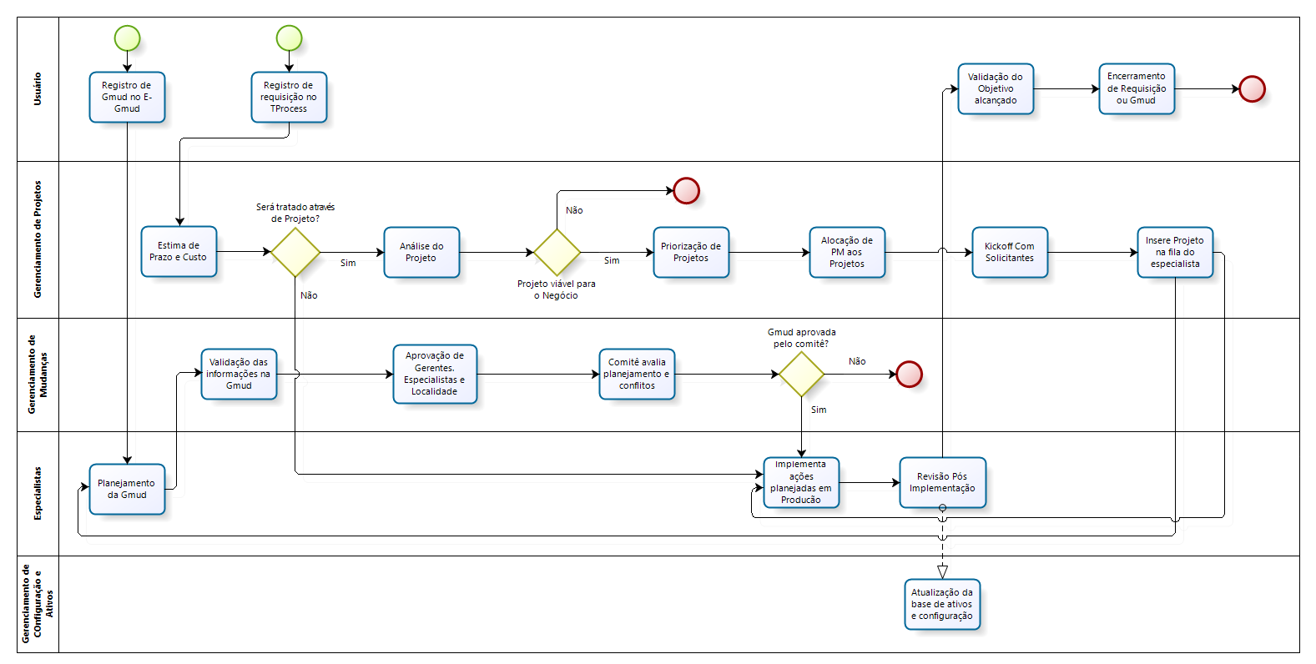
T2R – Fluxograma As-Is Unificado. Projetos e Mudanças.

Slide 8
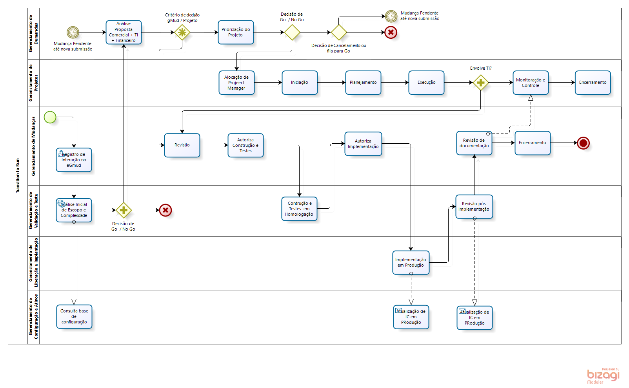
T2R – Fluxograma visão T2R

Slide 9
T2R – Fluxograma visão T2R
4
5
6
7
8
1
2
3
9

Slide 10
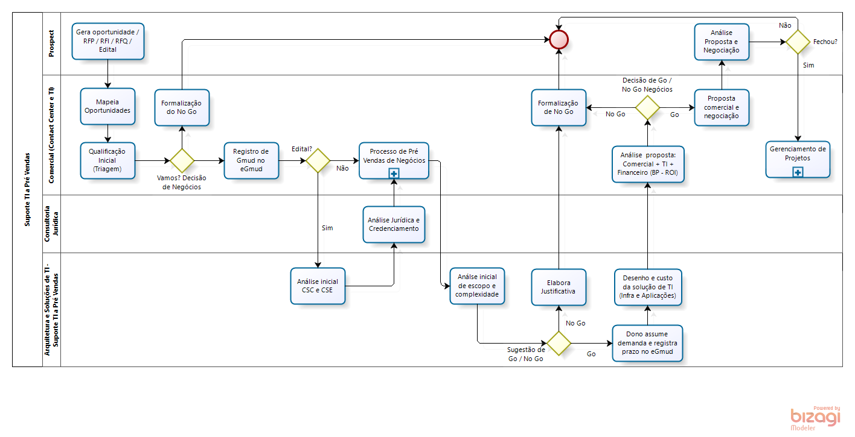
T2R – Fluxograma Gestão de Pré Vendas
5
1
6
4
2
3

Slide 11
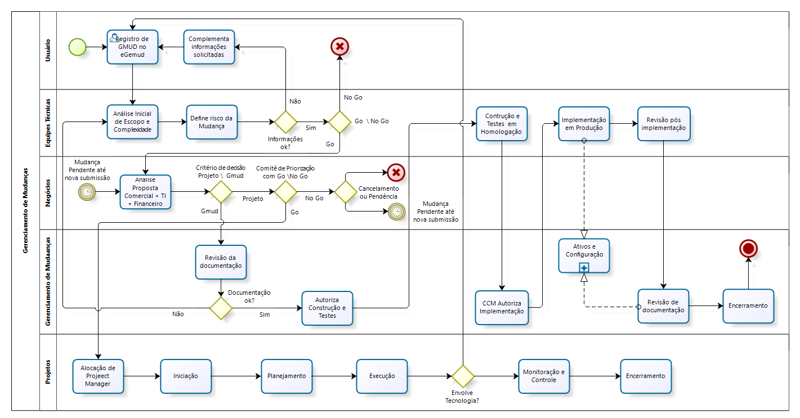
T2R – Fluxograma Visão Gerenciamento de Mudanças
1
2
9
3
4
5
8
6
7

Slide 12
T2R – Benefícios da visão T2R
Controle de todo ciclo de vida de uma demanda.
Documentação por etapas de todos os requisitos processuais e técnicos suportando precificação e implementação do serviço.
Melhor avaliação do custo da mudança. Antes de a mudança ser implementada deve ser avaliado o seu custo x benefício.
Aumento da visibilidade dentro das mudanças. Há um controle maior sobre a execução da mudança.
Menos Mudanças não planejadas, autorizadas e reparos de emergência.
Menos tempo para implementar cada Mudança por Urgência, Prioridade, Tipo de Mudança.
Menos Incidentes relacionados a Mudanças com falhas.

Slide 13
T2R – Benefícios da visão T2R

Slide 14
T2R – Critérios para qualificação de solicitações
Categorização do Risco
  Riscos associados devem ser avaliados e categorizados para prevenir interrupções para o negócio ou para a entrega de serviço.
  Muitas organizações utilizam uma matriz simples para categorizar os riscos.
Impacto da Mudança
Impacto da Mudança \ Matriz de Categorização do Risco
Alto Impacto
Alta Probabilidade
Categoria do Risco: 1
Alto Impacto
Baixa Probabilidade
Categoria do Risco: 2
Baixo Impacto
Alta Probabilidade
Categoria do Risco: 3
Baixo Impacto
Baixa Probabilidade
Categoria do Risco: 4
Probabilidade de interrupções

Slide 15
T2R – Critérios para qualificação de solicitações
Priorizando Alterações
Prioridade
Mudanças
Reforço
Imediato
Mudanças que envolvem alto risco, perda de receita ou requerem ação imediata.
N/A
Alto
Mudanças que tem impacto severo em usuários VIP ou grande número de usuários.
Mudanças que atendem cumprimentos legais ou oportunidades de mercado.
Médio
Mudanças que não tem efeito severo mas demandam uma correção antes da próxima janela.
Iniciativas que visam manter a continuidade dos negócios.
Baixo
Mudanças necessárias, porém, podem aguardar a próxima janela de liberação.
Mudanças que reforçam a usabilidade de um serviço existente ou adiciona uma nova capacidade ao mesmo.

Slide 16
T2R – Critérios para qualificação de solicitações
Mudançs Padrão
(Pré-autorizadas)
Mudança Normal
Mudança Emergencial
Mudança para um serviço ou infraestrutura pré-autorizado pelo Gerenciamento de Mudanças com procedimento aceito e estabelecido para fornecer uma exigência de mudança específica
É iniciada por uma requisição do solicitante "Indivíduo ou grupo organizacional" que solicita a mudança.
Algumas vezes é necessária e deve ser cuidadosamente desenhada e testada antes de ser utilizada, se possível, ou o impacto da mudança emergencial pode ser maior do que o “Incidente” original. Detalhes são frequentemente capturados em uma data posterior. O comitê consultivo de mudança emergencial (CCME) revisa estas mudanças.

Slide 17
T2R – Critérios para qualificação de solicitações
Autorizando Mudanças
Autoridade de Mudança
Exemplos de Riscos
Comunicações, decisões e ações
Comunicações, Escalonamentos, Riscos e questões
Conselho Executivo
Mudança de alto Custo/Risco – Necessário decisão executiva.
Conselho de TI
Mudança impacta diversos serviços ou divisões organizacionais
CCM ou CCME
Mudanças que somente afetam grupos locais ou de serviços.
Gestor de Mudanças
Mudanças de baixo Risco
Autorização Local
Mudanças padrão

Slide 18
T2R – Fluxograma Gerenciamento de Projetos

Slide 19
T2R – Fluxograma Gerenciamento de Projetos

Slide 20
T2R – Pontos de Atenção
Gerenciamento de Projetos:
Critérios de Abertura:
  Envolvimento de mais de 1 equipe de TI.
  Atividade de relevância financeira para a empresa.
  Crescimento ou Migração de Operações.
  Desenvolvimento de Aplicativos.
Projetos de curto prazo – entrega à partir de 5 dias.
Projetos são iniciados e finalizados na ferramenta TPtocess com intermédio de MS Project e Excel.
A abertura de Gmud ou não para projetos ou requisições é feita pelos especialistas de TI.
Gerentes de Projetos cumprem etapas do Projeto, não acompanham todo o Processo.
Grande número de Projetos aguardam priorização devido alta demanda de Projetos.
  Upgrade de Plataformas (Discagem, Gravações, Aplicações, DAC, Etc).
  Implantação de Operação
  Pré-Vendas e RFP
  Instalação de Software \ Hardware (mais de 10 máquinas).

Slide 21
T2R – Pontos de Atenção
Gerenciamento de Mudanças:
Critérios de Abertura:
  Qualquer inclusão, alteração ou remoção de serviço de TI, porém não é seguido pelos especialistas.
  Qualquer usuário que tenha acesso a ferramenta.
Não é costume utilizarem ambiente de homologação para testes.
Documentação das Gmuds não são exatas, muitos planejamentos sofrem alterações após aprovação e antes da implementação.
Evidências e plano de testes são exigidos porém não são documentados em todas as Gmud`s.
Falha na comunicação entre as equipes de implementação.
CCM`s são feitos via call, não recomendado para processos imaturos. Necessário harmonia entre os especialistas e Processo de Gerenciamento de Mudanças, integrantes de todas as equipe não são exigidos, somente interessados.
RPI`s são efetuados sem script de funções a serem testadas, muitas vezes o RPI é feito acompanhando a operação em produção.
Não existe classificação de resolução: Falha com Impacto, Falha sem Impacto, Sucesso com Impacto, Sucesso sem Impacto e cobranças aplicáveis.
Profissionais são qualificados.
Não existe SLO para atividades na Gmud.

Slide 22
T2R – Pontos de Atenção
Gerenciamento de Configuração:
Houveram 4 alterações da ferramenta de controle de ativos, exigindo retrabalho dos profissionais para sua construção, ainda em criação pelo Marcelo.
Existe controle de licenças de software dos últimos anos, porém não existe controle de quais softwares são utilizados ou não, viabilizando possíveis multas de utilização de softwares sem licença e nota fiscal.
Necessário identificar nível de detalhamento para o gerenciamento de configuração e ativos.
Processo possui documentações porém não é seguido.
Considerações:
Existe uma preocupação pessoal sobre a capacidade das ferramentas de gerenciamento de serviços se comunicarem oferecendo controle necessário para identificar eventos causados por mudanças, mudanças implementadas para resolver problemas, incidentes causados por mudanças, entre outras integrações.
Pode ser viável contratação de gerenciamento de serviços que integre Requisição de Serviço, Gerenciamento de Incidente, Gerenciamento de Problemas, Gerenciamento de Mudanças, Gerenciamento de Configuração, Gerenciamento do Conhecimento, CMDB e Gerenciamento de Projetos.

Slide 23
T2R – Processos considerados para a T2R
Gerenciamento de Demandas
Gerenciamento de Mudanças
Projetos
Gerenciamento de Validação e Testes
Gerenciamento de Liberação e Implementação
Gerenciamento de Configuração e Ativos
Gerenciamento de Fornecedores

Slide 24
T2R – Ritos diferentes para Mudanças
Mudança
Alteração
Modificações
Transformação
Mutação
Melhoria
Upgrade
Aperfeiçoamento
Avanço
Desenvolvimento
Evolução
Reparação
Aperfeiçoamento
Manobra
Movimentação
Atividade
Dinâmica
Ação
Execução
Movimentação
Interação
Comunicação
Solicitação
Requisição
Crescimento
Transformação
Ampliação
Progresso
Convergência
Conversão
Benfeitoria
Integração

Slide 25
T2R – Critérios para qualificação de solicitações
Avaliação de Impacto da Mudança
Quem
Requisitou
esta Mudança?
Qual é o Relacionamento entre esta mudança e outras mudanças?
Qual a Razão para esta Mudança?
7 R`s
Quem é o Responsável pela construção, teste e implementação da Mudança?
Qual o Retorno requerido para esta Mudança?
Quais Recursos são requeridos para entregar esta Mudança?
Quais são os Riscos envolvidos nesta Mudança?

Slide 26
T2R – Critérios para qualificação de solicitações
Modelo de Processo de Mudança
  Necessário formulários padronizados com obrigatoriedade de exigências para execução de mudanças com impacto crítico a princípio.
  Construído antes da execução.
  Concebida como uma ferramenta para gerenciar Riscos.
  Pertencente e gerenciada por Gerenciamento de Mudança.
  Mais freqüentemente aplicada a Mudanças Padrão.
  Facilita construção do modelo de capacidade que permite mudanças Extraordinárias em termos de complexidade, escala ou ambos.
  Possui passos definidos que procuram ajuda de outros processos de Gerenciamento de Serviços para avaliar o impacto da Mudança.

Slide 27
T2R – Critérios para qualificação de solicitações
Mudança Padrão
  Uma Mudança Padrão é uma mudança em um serviço ou infra-estrutura que você faz em uma base regular.
  Seus passos já estão autorizados e aprovados por um conjunto de Procedimentos de Gerenciamento de Mudanças.
  Uma autoridade delegada e concede aprovação para cada Mudança Padrão.
  Aplicação efetiva de Mudança padrão ocorre quando você desenvolve:
  Processos de Mudança Padrão.
  Workflows associados a Mudança.
  Identificar todas as mudanças padrão na construção do Gerenciamento de Mudanças promove a eficiência e evita altos níveis de supervisão e resistência a mudança de Gestão

Slide 28
T2R –

Slide 29
T2R –

Slide 30
T2R –

Slide 31
T2R –

Slide 32
T2R - Fluxo detalhado das solicitações

Slide 33
Obrigado!

